Slide 1

나만의 지도 웹 만들기
HTML5
WEB4(류혜린, 이현빈, 한지희)
html 기초 배우기

Slide 2
html5 개요
개발 환경
https://www.w3schools.com/
*구름 ide도 추가 예정

Slide 3
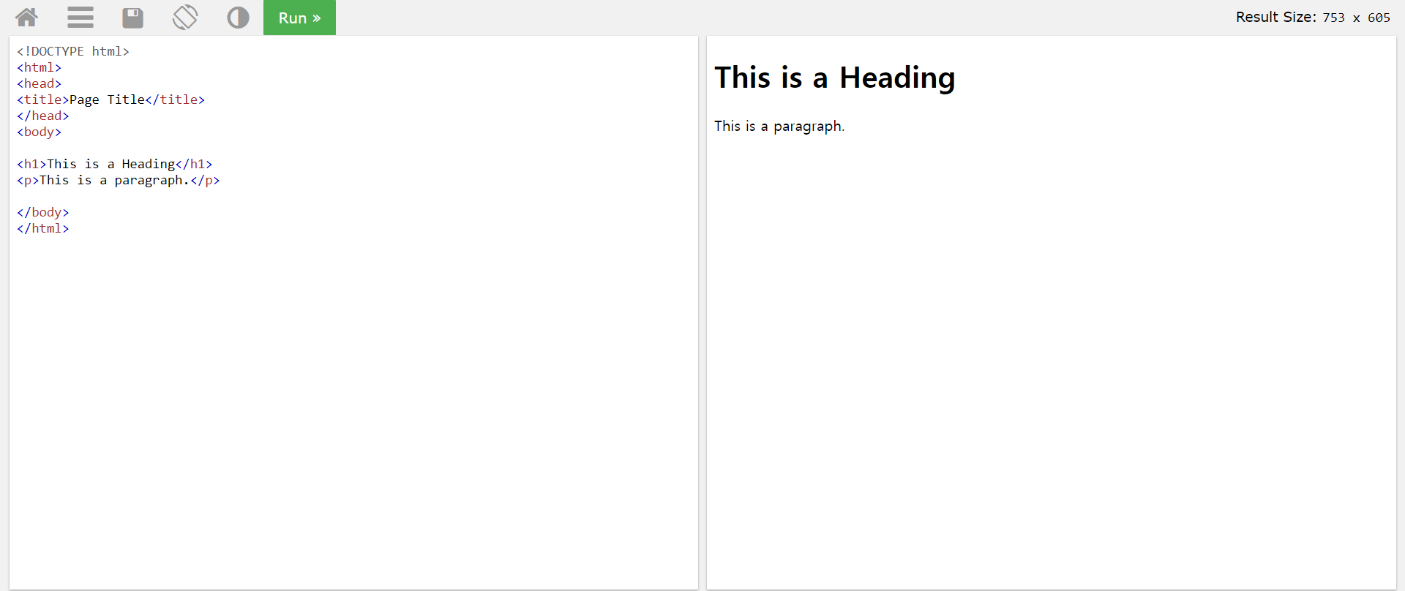

Slide 4
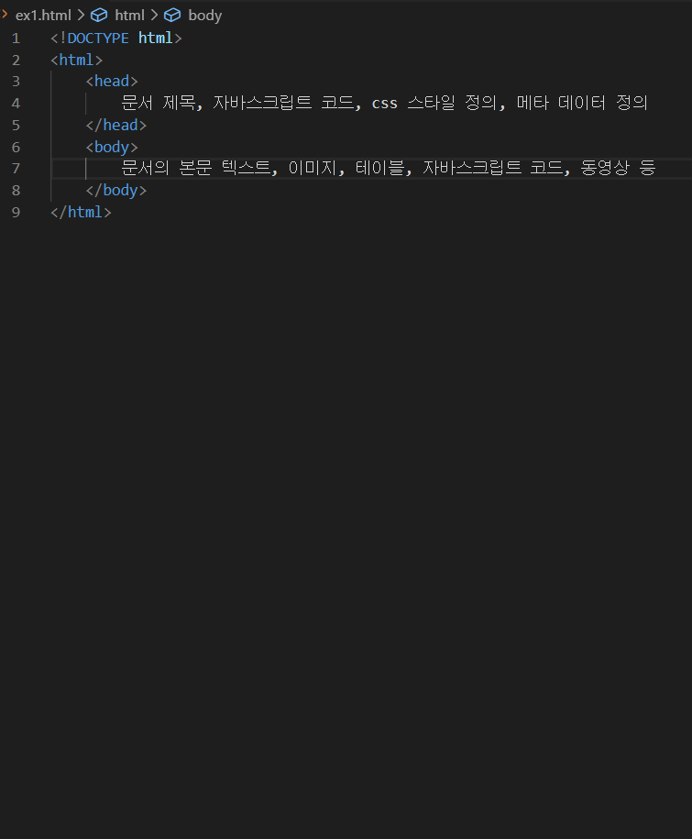
html5 개요
HTML 페이지 기본
<!DOCTYPE html>
HTML5 문서임을 브라우저에 알리는 지시어
반드시 첫 줄에 와야 함
코드나 사진 등…
헤드 부분
<head></head>로 둘러싼 부분
문서 제목, js 코드, CSS 스타일 시트 포함
바디 부분
<body></body>로 둘러싼 부분
문서의 본문 포함. js 코드도 포함될 수 있음

Slide 5
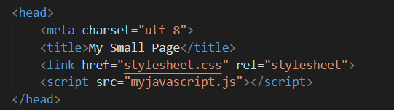
html5 개요
HTML 맛보기
→메타 태그
→ 문서의 제목
→ css 스타일 시트
→ 자바 스크립트 코드
🤔
🤔
🤔
🤔

Slide 6
<div class=“item”>Hello World</div>

Slide 7
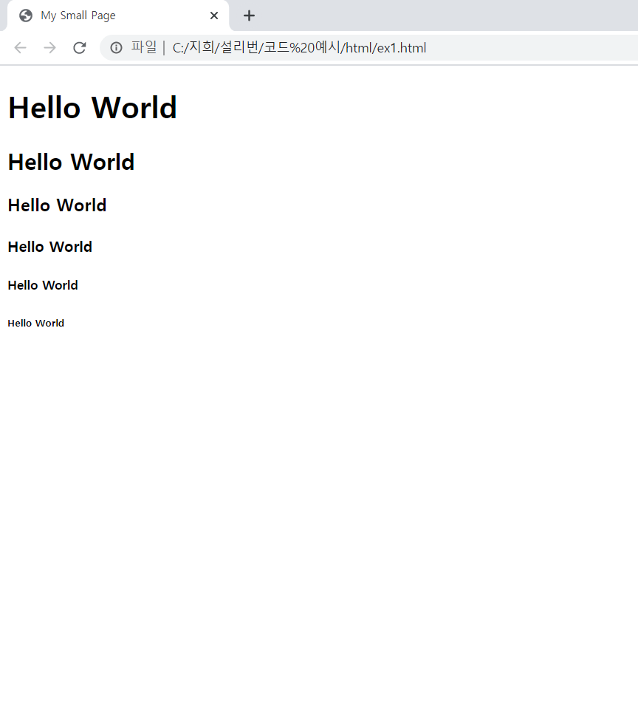
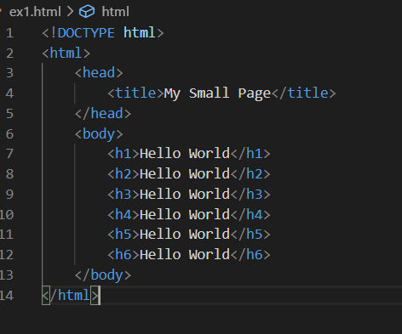
html5
HTML 태그
코드나 사진 등…

Slide 8
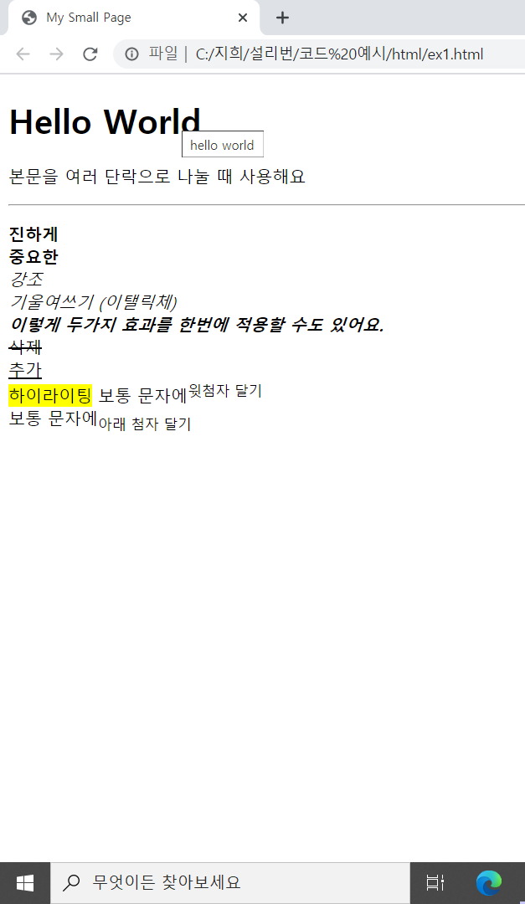
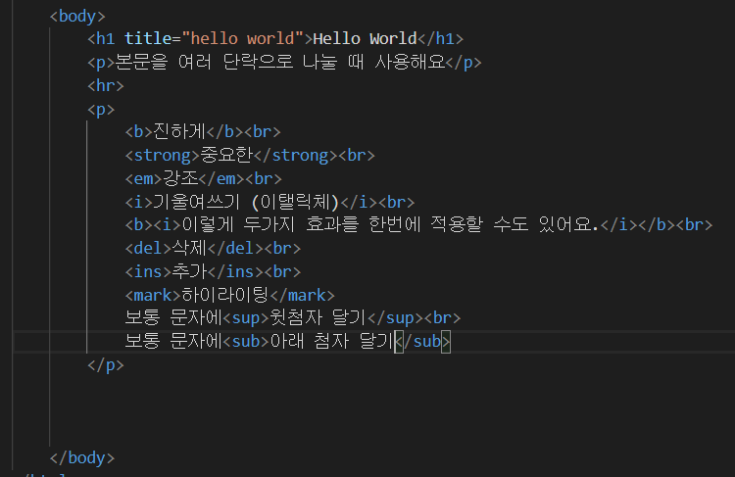
html5
HTML 태그

Slide 9
html5 개요
HTML 태그
이미지 태그 <img>
src : 이미지 파일의 URL. 필수 속성
alt: 이미지가 없거나 손상되는 등 이미지를 출력할 수 없는 경우 출력되는 문자열
<img src=“이미지 파일의 URL” alt=“문자열”>
src 속성으로 지정할 수 있는 이미지의 종류:
BMP, GIF, PNG, JPG,animated-GIF

Slide 10
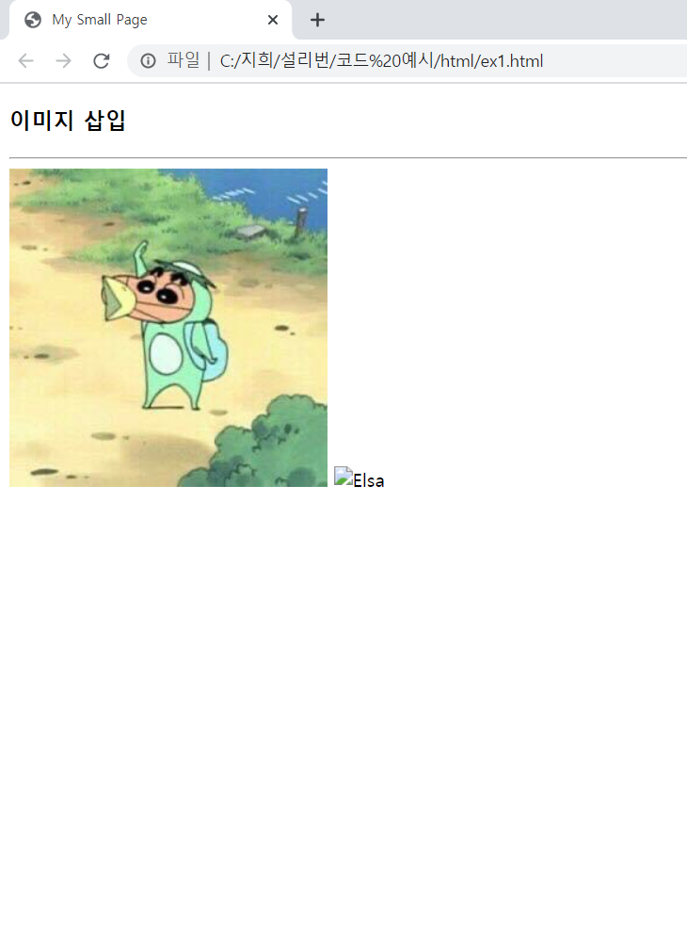
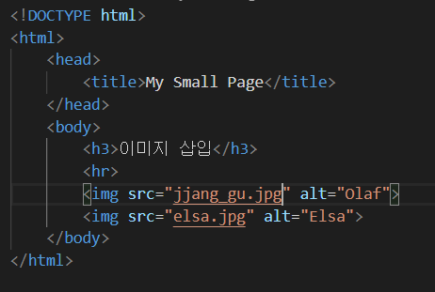
html5
HTML 태그

Slide 11
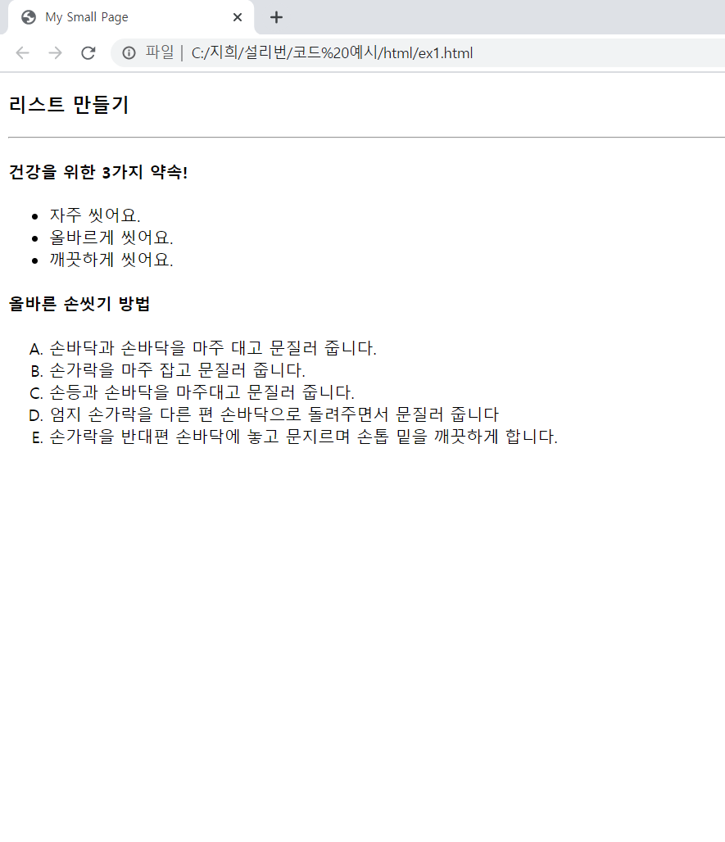
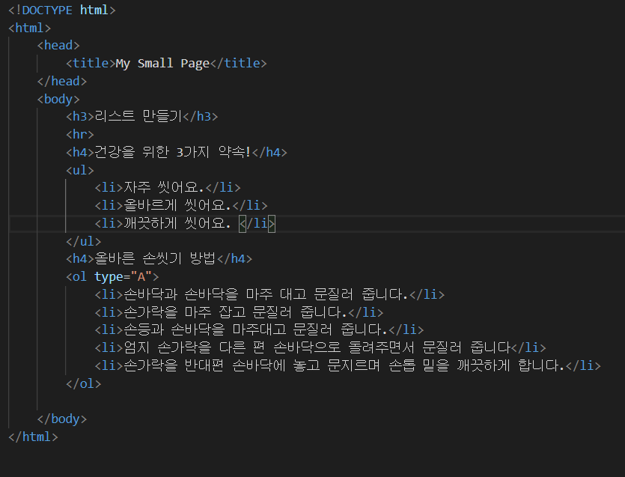
html5
HTML 태그

Slide 12
html5
HTML 태그
레이아웃 만들기, <div>
<div>는 division의 약자로 주로 웹사이트의 레이아웃을 만들 고 배치할 때 사용해요.
<div>태그를 사용하여 내용 별로 각각의 블록을 정리하고 css로 꾸밀 수 있어요.

Slide 13
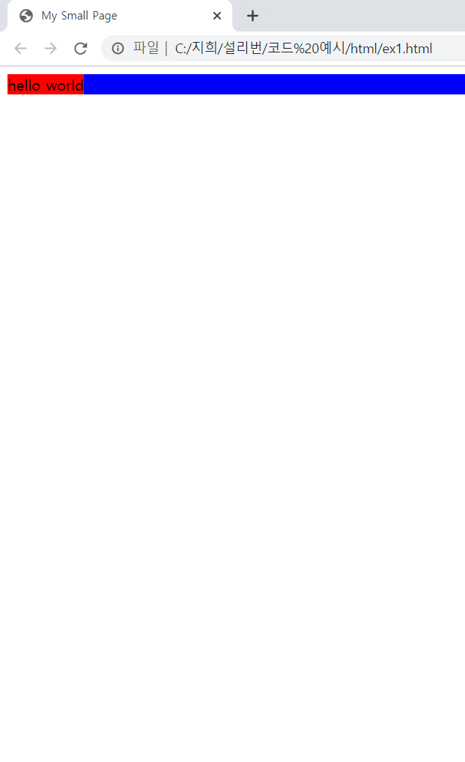
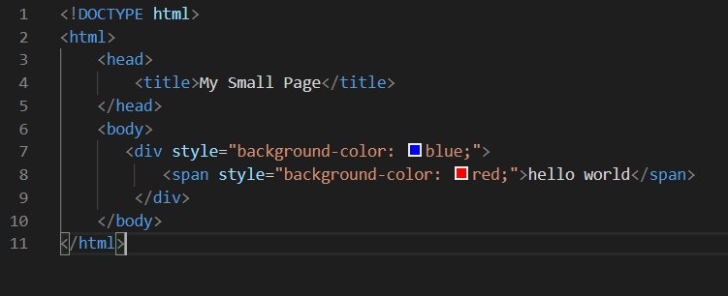
html5
HTML 태그
<div>와 <span>의 차이점은?

Slide 14
html5
HTML 태그
표 만들기, <table>
<table>: 표 전체를 담는 컨테이너
<caption>: 표 제목
<thread>: 헤딩 셀 그룹
<tfoot>: 바닥 셀 그룹
<tbody>: 데이터 셀 그룹
<tr>: 행. 여러 개의 <td>,<th> 포함
<th>: 제목(헤딩) 셀
<td>: 데이터 셀

Slide 15
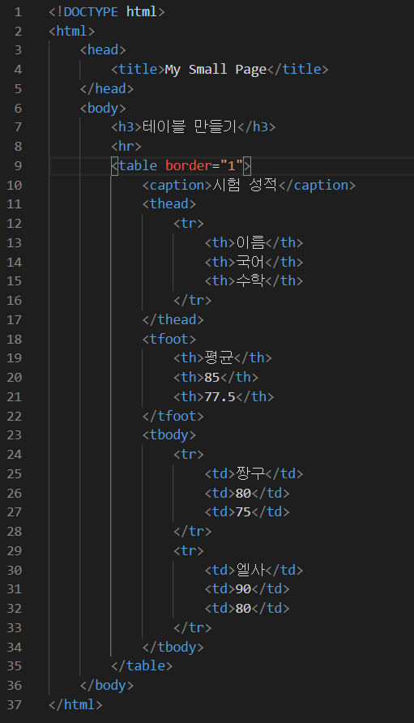
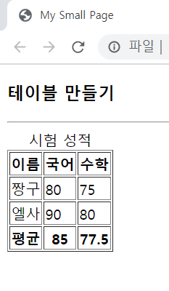
html5
HTML 태그

Slide 16
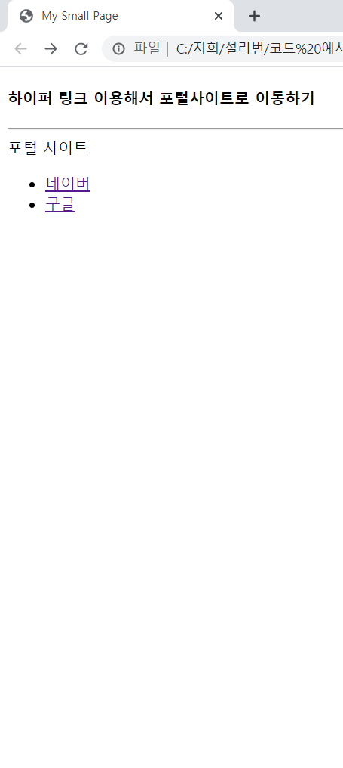
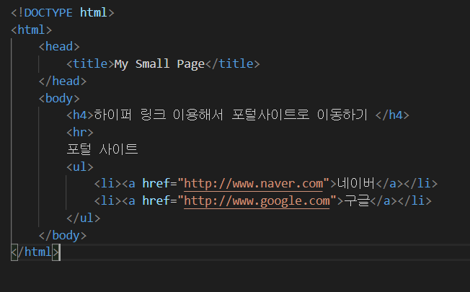
html5
HTML 태그

Slide 17
html5
HTML 태그
텍스트 입력
<input type=“text|password”>,<textarea>
데이터 목록을 가진 텍스트 입력 창 <datalist>
선택 가능한 데이터 목록을 <datalist>로 만들고, <input>태그의 list 속성 값과 <datalist>의 id속성 값을 동일하게 주어 이 둘을 연결해요.
<option>태그는 데이터 항목을 나타내요.

Slide 18
html5
HTML 태그
텍스트/이미지 버튼 만들기
<input>태그나 <button>태그로 만들 수 있으며, type속성으로 기능 선택 가능
체크박스 만들기, <input type=“checkbox”>
선택 가능한 데이터 목록을 <datalist>로 만들고, <input>태그의 list 속성 값과 <datalist>의 id속성 값을 동일하게 주어 이 둘을 연결해요.
<option>태그는 데이터 항목을 나타내요.

Slide 19
html5
HTML 태그
라디오 버튼 만들기,<input type =“radio”>
name속성 값이 같은 라디오 버튼들이 하나의 그룹을 형성하고, 그 중 하나만 선택되는 폼 요소
시간 정보 입력<input type=“month|week|date|time|datetime-local>
달, 주, 날짜, 시간을 쉽게 입력 받을 수 있는 폼 요소

Slide 20
감사합니다 👍

